Slide 1
4
2
4
مراجعة
الدرس 16
الدرس 15
الدرس 14
الدرس 13

Slide 2





أيقونات توجيهية
توجيهات الأستاذ (ة)
تعيين تلميذ للإجابة
المرور بين الصفوف
عرض فيديو
المرور إلى الشريحة الموالية بعد عرض الفيديو
العمل في ثنائيات

Slide 3
(ة)خاص بالأستاذ
برمجة الأسبوع الرابع
الدرس 14
الدرس 13
مقارنة مساحتين
حساب محيطي المربع والمستطيل
الدرس 16
الدرس 15
حل المسائل(القياس)
حساب مساحتي المربع والمستطيل
مراجعة
مُراجَعَةُ وَتَثْبيتُ دُروسِ الْأُسْبوعِ 4

Slide 4
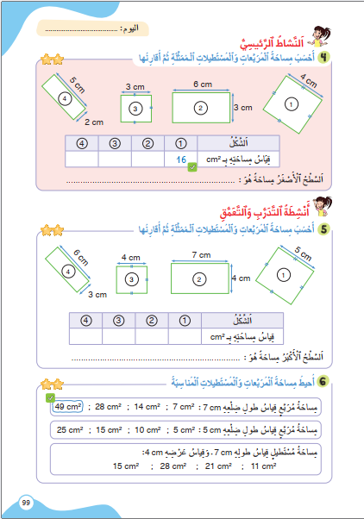
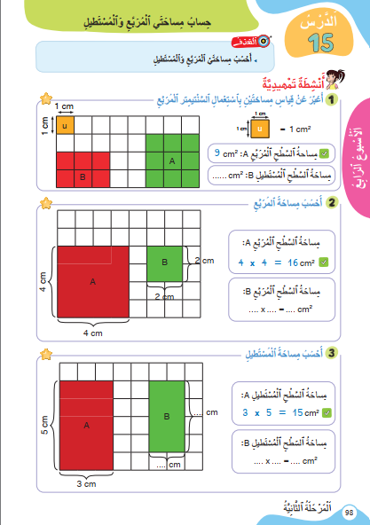
درس اليوم
(ة)خاص بالأستاذ
حِسابُ مِساحَتَي الْمُرَبَّعِ وَالْمُسْتَطيلِ

Slide 5
(ة)خاص بالأستاذ
مراحل الدرس
1
افتتاح الدرس
1
5
1
2
نمذجة
7
1
ممارسة موجهة
3
20
1
ممارسة مستقلة
4
20
1
اختتام الدرس
5
3

Slide 6
(ة)خاص بالأستاذ
عند نهاية الدرس
على الأقل 80% من المتعلمين سيكونون قادرين على:
حِسابِ مِساحَتَي الْمُرَبّعِ وَالْمُسْتَطيلِ.

Slide 7

(ة)خاص بالأستاذ
افتتاح الدرس
1
حساب ذهني
تصحيح الواجب المنزلية
الحساب الذهني
أنشطة تمهيدية

Slide 8

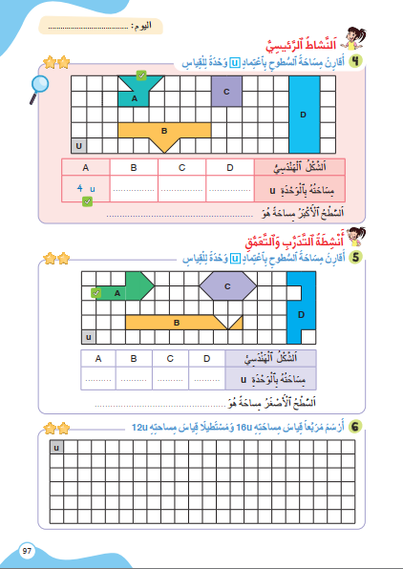
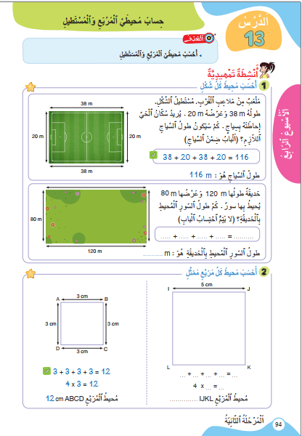
خذوا الكراسات صفحة 97 . لنصحح التمرين رقم 6.

Slide 9
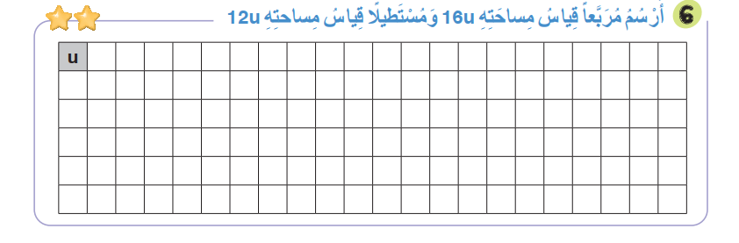
صححوا.
12 U
16 U

Slide 10
(ة)خاص بالأستاذ
افتتاح الدرس
1
حساب ذهني
تصحيح الواجب المنزلية
الحساب الذهني
أنشطة تمهيدية

Slide 11


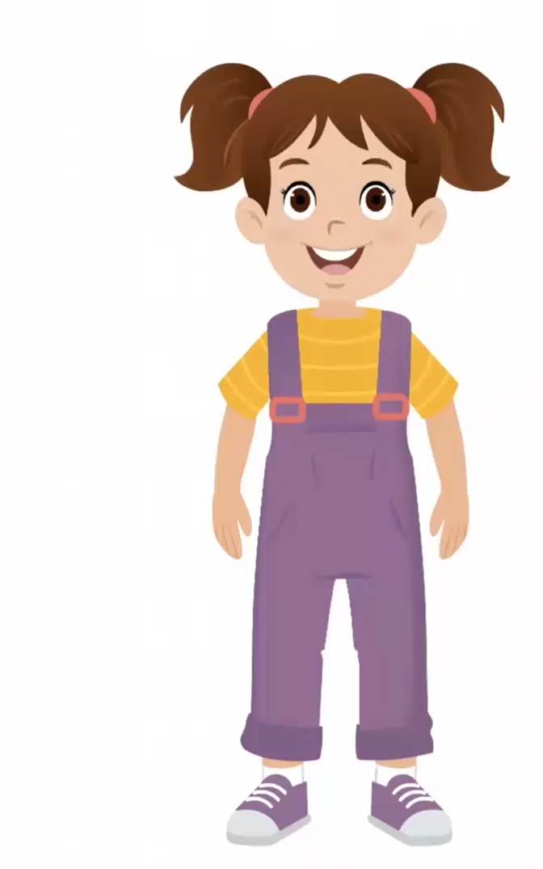
مرحباً سنرى درسا جديدا مع مجد وندى

Slide 12
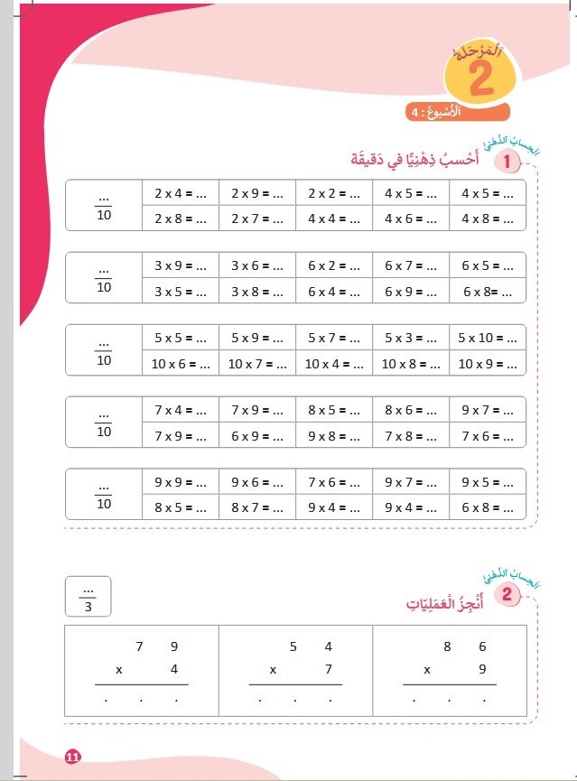

سنبدأ بالحساب الذهني. خذوا كراسات الحساب الذهني

Slide 13

لديكم دقيقة واحدة لإنجاز هذه العمليات. دوّنوا النتيجة فقط على كراساتكم.
2 x 9 = ...
مِثالٌ :
18
اُكْتُبوا على كُرّاساتِكُمْ:

Slide 14



عرض فيديو الحساب الذهني
1

Slide 15
صححوا في دقيقة.
1
81 54 42 63 45
40 56 36 36 48

Slide 16
(ة)خاص بالأستاذ
افتتاح الدرس
1
حساب ذهني
تصحيح الواجب المنزلية
الحساب الذهني
أنشطة تمهيدية

Slide 17

خذوا ألواحكم.

Slide 18
اكتبوا الجداء على الألواح.
5 x 5 = ?

Slide 19
ارفعوا ألواحكم.

Slide 20
صححوا. 25 يسمى مربع 5
5 x 5 = 25

Slide 21
اكتبوا على الألواح مربع 4
4 x 4 = ?

Slide 22
ارفعوا ألواحكم.

Slide 23
صححوا. مربع 4 هي 4 أربع مرات أي 16
4 x 4 = 16

Slide 24
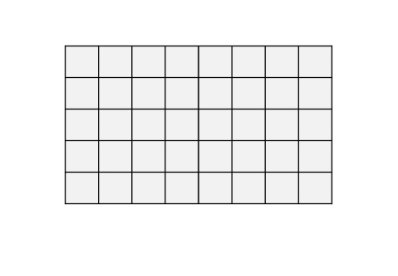
عبروا عن العدد الكلي لخانات الشبكة بكتابة ضربية.

Slide 25
ارفعوا ألواحكم.

Slide 26
صححوا. 8 مرات 5 خانات . أي 8x5
5
8 x 5
8

Slide 27
(ة)خاص بالأستاذ
نمذجة
2
حِسابُ مِساحَتيْ الْمُرَبّعِ وَالْمُسْتَطيلِ.

Slide 28

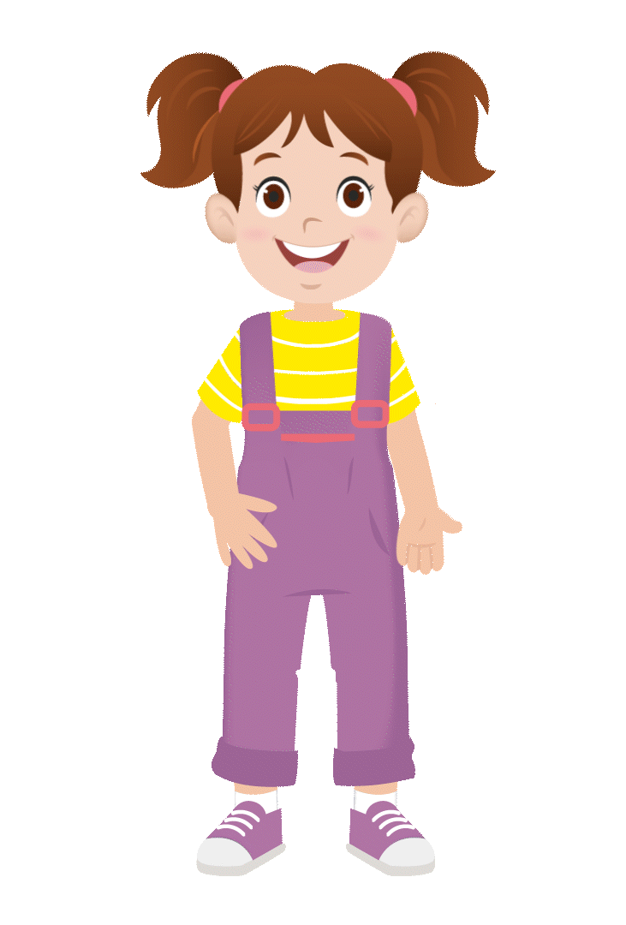
اليوم ، سنتعلم كيف نحسب مُحيطَي الْمُرَبّعِ والمستطيل
.

Slide 29

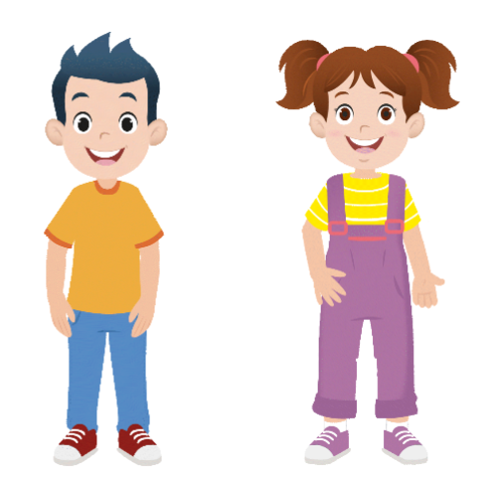
عرض فيديو النمذجة

Slide 30
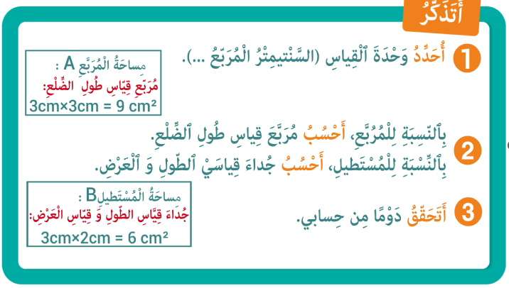
من يذكرنا بما تعلمناه مع مجد وندى؛

Slide 31
(ة)خاص بالأستاذ
ممارسة موجهة
3
النشاط1
النشاط2

Slide 32
خذوا ألواحكم.

Slide 33

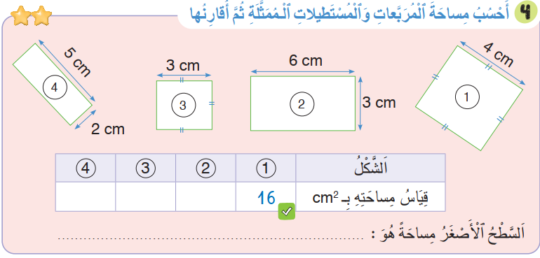
انتبهوا. باتباع نفس خطوات مجد وندى لنحسب محيطات المربعات والمستطيلات.

Slide 34

ماذا نفعل في الخطوة الأولى؟
أَتَحَقَّقُ
3
أَحْسُبُ
2
أُحَدّدُ
1

Slide 35
حددوا على اللوحة وحدة قياس المحيط.
أَتَحَقَّقُ
3
أَحْسُبُ
2
أُحَدّدُ
1

Slide 36
ارفعوا ألواحكم.

Slide 37
صححوا. السنتيمتر المربع. من يشرح كيف نكتب ${cm}^{2}$
أَتَحَقَّقُ
3
أَحْسُبُ
2
أُحَدّدُ
1

Slide 38
ما العمل في الخطوة الثانية؟
أَتَحَقَّقُ
3
أَحْسُبُ
2
أُحَدّدُ
1

Slide 39
احسبوا على الألواح مساحة المستطيل 2.
أَتَحَقَّقُ
3
أَحْسُبُ
2
أُحَدّدُ
1

Slide 40
ارفعوا ألواحكم.

Slide 41
صححوا. من يشرح كيف حصل على الجواب الصحيح؟
أَتَحَقَّقُ
3
أَحْسُبُ
2
أُحَدّدُ
1
18
6 x 3 = 18

Slide 42
الآن، احسبوا مساحة المربع 3.
أَتَحَقَّقُ
3
أَحْسُبُ
2
أُحَدّدُ
1
18

Slide 43
ارفعوا ألواحكم.

Slide 44
صححوا. من يذكر بقاعدة حساب مساحة مربع.
أَتَحَقَّقُ
3
أَحْسُبُ
2
أُحَدّدُ
1
9
18
3 x 3 = 9

Slide 45
احسبوا مساحة المستطيل 4.
أَتَحَقَّقُ
3
أَحْسُبُ
2
أُحَدّدُ
1
9
18

Slide 46
ارفعوا ألواحكم.

Slide 47
صححوا. من يشرح كيف حصل على الجواب الصحيح؟
أَتَحَقَّقُ
3
أَحْسُبُ
2
أُحَدّدُ
1
10
9
18
5 x 2 = 10

Slide 48
الآن ، حددوا المضلع الأصغر مساحة؟
أَتَحَقَّقُ
3
أَحْسُبُ
2
أُحَدّدُ
1
10
9
18
5 x 2 = 10

Slide 49
ارفعوا ألواحكم.

Slide 50
صححوا. المربع رقم 3 هو الأصغر مساحة.
أَتَحَقَّقُ
3
أَحْسُبُ
2
أُحَدّدُ
1
10
9
18
اَلْمُرَبَّعُ 3

Slide 51
ما العمل في الخطوة الثالثة؟
أَتَحَقَّقُ
3
أَحْسُبُ
2
أُحَدّدُ
1
10
9
18
اَلْمُرَبَّعُ 3

Slide 52



من يتحقق من حساب المساحات.
انتداب تلاميذ تواليا للتحقق من الحساب.
أَتَحَقَّقُ
3
أَحْسُبُ
2
أُحَدّدُ
1
10
9
18
اَلْمُرَبَّعُ 3
6 x 3 = 18
3 x 3 = 9
$${cm}^{2}$$
5 x 2 = 10
$${cm}^{2}$$
$${cm}^{2}$$

Slide 53
(ة)خاص بالأستاذ
ممارسة موجهة
3
النشاط1
النشاط2

Slide 54
خذوا الكراسات ، أنجزوا التمرين 2 والتمرين 3 في الصفحة 98.

Slide 55

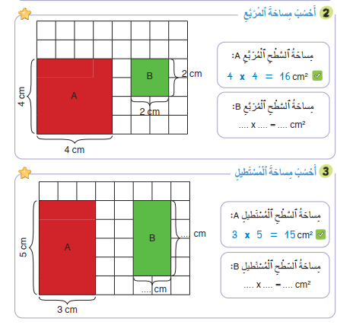
ستشتغلون في ثنائيات. سأمر بين الصفوف لأقدم المساندة.

Slide 56
كل واحد يقارن إنجازه مع زميله. تذكروا قاعدتي حساب مساحتي المربع ومساحة المستطيل.

Slide 57
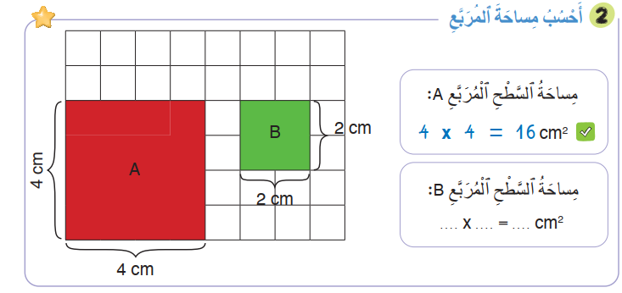
صححوا التمرين رقم2 . لديكم دقيقة واحدة.
2
2
4

Slide 58
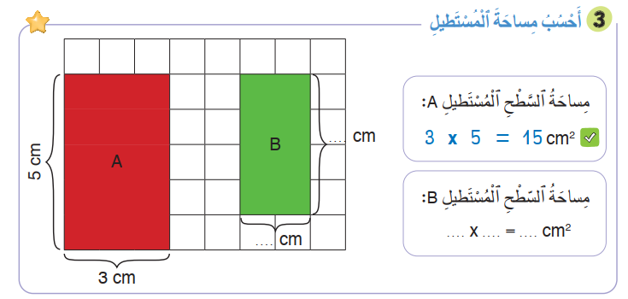
صححوا التمرين رقم3 . لديكم دقيقة واحدة.
4
2
2
4
8

Slide 59
(ة)خاص بالأستاذ
الممارسة المستقلة
4
أنجز بمفردي

Slide 60
خذوا الكراسات صفحة 99 أنجزوا التمرين5.
سأمر بين الصفوف لمساعدتكم وتصحيح إنجازاتكم.

Slide 61
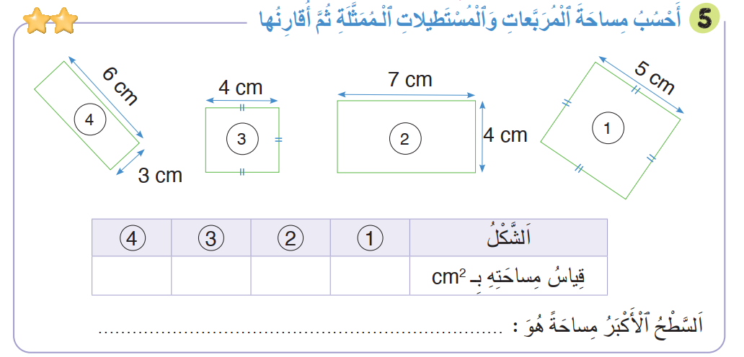
أنجزوا التمرين5.
سأمر بين الصفوف لمساعدتكم وتصحيح إنجازاتكم.

Slide 62
صححوا.
18
16
28
25
سَطْحُ الْمُسْتَطيلِ 2

Slide 63
(ة)خاص بالأستاذ
اختتام الدرس
6

Slide 64

انتبهوا جيدا ! أكملوا في المنزل الأنشطة التي لم نقم بإنجازها في الصفحتين98 و 99 .

Slide 65
إلى اللقاء. في الحصة القادمة، سنقوم بتصحيح الأنشطة المنجزة في المنزل.

Slide 66


(ة)خاص بالأستاذ
(ة)خاص بالأستاذ
بناء على إنجازات المتعلمين خلال الممارسة المستقلة

